Slide 1
指针和引用

Slide 2
指针的概念
数据在内存中是如何存取的？
系统根据程序中定义变量的类型，给变量分配一定的长度空间。字符型占1个字节，整型数占4个字节.....。内存区的每个字节都有编号，称之为地址。
内存单元的地址
2000H
2001H
2002H
2003H
2004H
3
5
内存单元的内容
内存

Slide 3
1、直接访问
按变量地址存取变量的值。cin>>i; 实际上放到定义 i 单元的地址中。
2000H
i
2、间接访问
将变量的地址存放在另一个单元p中，通过 p 取出变量的地址，再针对变量操作。
3000H
2000H
p
i
2000H
一个变量的地址称为该变量的指针
如果在程序中定义了一个变量或数组，那么，这个变量或数组的地址（指针）也就确定为一个常量。

Slide 4
变量的指针和指向变量的指针变量
变量的指针就是变量的地址，当变量定义后，其指针（地址）是一常量。
2000H
int i;
&i :2000H
i
可以定义一个变量专门用来存放另一变量的地址，这种变量我们称之为指针变量。在编译时同样分配一定字节的存储单元，未赋初值时，该存储单元内的值是随机的。
指针变量定义的一般形式为：
指针类型
变量名
类型标识符 *变量名
int *i_point;

Slide 5
指针变量同样也可以赋值：
3000H
int i, *i_point;
i_point=&i;
2000H
2000H
i_point
i
也可以在定义指针变量时赋初值：
int i;
int *i_point=&i;
一个指针变量只能指向同一类型的变量。即整型指针变量只能放整型数据的地址，而不能放其它类型数据的地址。
* 在定义语句中只表示变量的类型是指针，没有任何计算意义。
* 在语句中表示“指向”。&表示“地址”。

Slide 6
指针类型变量，存储的数据是一个(存储变量的地址)。
每个指针都对应着一个数据类型。
使用 *(间接访问操作符)可以获得指针变量存储地址里的数据。
使用 &(取地址符)可以获得变量的地址，赋值给指针类型变量。
表示类型
int i;
int *i_point=&i;
*i_point=3;
3000H
2000H
2000H
3
i_point
i
表示指向

Slide 7
指针变量的引用
指针变量只能存放地址，不要将非地址数据赋给指针变量。
非法
int *p, i; p=&i; p=100;
a
b
int main( )
{ int a=10, b=100;
int *p1, *p2;
p1=&a; p2=&b;
cout<<a<<‘\t’<<b<<endl;
cout<<*p1<<‘\t’<<*p2<<endl;
}
指针变量赋值
10
100
&a
&b
p1
p2
表示指向
指针变量引用
10 100
10 100

Slide 8
int main( ){
int a, b;
int *p1, *p2;
p1=&a; p2=&b;
*p1=10; *p2=100;
cout<<a<<‘\t’<<b<<endl;
cout<<*p1<<‘\t’<<*p2<<endl;
}
指针变量赋值
a
b
10
100
通过指针对变量赋值
&a
&b
p1
p2
指针变量引用

Slide 9
int main( )
{ int a, b;
int *p1, *p2;
*p1=10; *p2=100;
cout<<a<<‘\t’<<b<<endl;
cout<<*p1<<‘\t’<<*p2<<endl;
}
a
b
随机
随机
p1
p2
绝对不能对未赋值的指针变量作“指向”运算。
int i, *p1;
p1=&i;
用指针变量前，必须对指针变量赋值

Slide 10
输入a, b两个整数，按大小输出这两个数。
a
b
int main( )
{ int *p1, *p2, *p, a,b;
cin>>a>>b;
p1=&a; p2=&b;
if (a<b)
{ p=p1; p1=p2; p2=p; }
cout<<a<<‘\t’<<b<<endl;
cout<<*p1<<‘\t’<<*p2<<endl;
}
10
100
交换地址
&a
&b
&b
&a
&a
p1
p2
p
10 100
100 10
虽然变量不变，但指向变量的指针发生变化

Slide 11
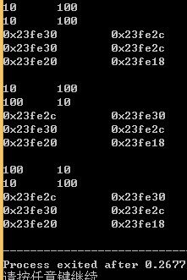
#include<iostream>
using namespace std;
int main( )
{ int a=10, b=100, c;
int *p1, *p2, *p3;
p1=&a; p2=&b;//赋值给指针变量
cout<<a<<‘\t’<<b<<endl;//输出变量a,b的值
cout<<*p1<<‘\t’<<*p2<<endl;//输出指针p1,p2所指变量的值
cout<<p1<<‘\t’<<p2<<endl;//输出指针p1,p2的值
cout<<&a<<‘\t’<<&b<<endl;//输出变量a,b的地址
cout<<&p1<<‘\t’<<&p2<<endl;//输出指针变量p1,p2的地址
p3=p1; p1=p2; p2=p3;//交换指针变量的值
cout<<a<<'\t'<<b<<endl;
cout<<*p1<<'\t'<<*p2<<endl;
cout<<p1<<'\t'<<p2<<endl;
cout<<&a<<'\t'<<&b<<endl;
cout<<&p1<<'\t'<<&p2<<endl;
c=*p1; *p1=*p2; *p2=c;//交换指针变量所指向变量的值
cout<<a<<'\t'<<b<<endl;
cout<<*p1<<'\t'<<*p2<<endl;
cout<<p1<<'\t'<<p2<<endl;
cout<<&a<<'\t'<<&b<<endl;
cout<<&p1<<'\t'<<&p2<<endl;
return 0;
}

Slide 12
指针变量作为函数参数：
函数的参数可以是指针类型，它的作用是将一个变量的地址传送到另一个函数中。
指针变量作为函数参数与变量本身作函数参数不同，变量作函数参数传递的是具体值，而指针作函数参数传递的是内存的地址。

Slide 13
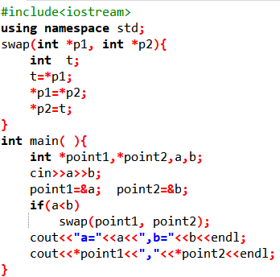
输入a, b两个整数，按大小输出这两个数。
point1
a=100
a
&a
10
100
&a
t
p1
10
point2
b
&b
100
10
&b
b=10
p2
输出：a=100,b=10
100,10

Slide 14
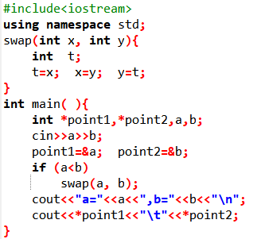
输入a, b两个整数，按大小输出这两个数。
值传递
x=100
a
x
10
10
100
&a
t
point1
10
b
y
100
100
10
y=10
&b
point2
输出：a=10,b=100
10,100

Slide 15
用指针变量作函数参数，在被调函数的执行过程中，应使指针变量所指向的参数值发生变化，这样，函数在调用结束后，其变化值才能保留回主调函数。
函数调用不能改变实参指针变量的值，但可以改变实参指针变量所指向变量的值。
用指针变量作函数参数，可以得到多个变化了的值。

Slide 16
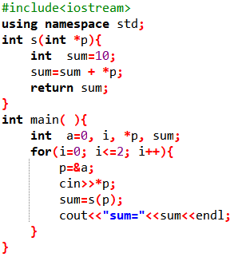
输入：1 3 5<CR>
sum
a
p
11
1
&a
sum
10
&a
11
p
sum=11
sum=13
sum=15

Slide 17
数组的指针和指向数组的指针变量
数组与变量一样，在内存中占据单元，有地址，一样可以用指针来表示。C++规定：数组名就是数组的起始地址；又规定：数组的指针就是数组的起始地址。数组元素的指针就是数组元素的地址。

Slide 18
一、指向数组元素的指针变量的定义与赋值
int a[10], *p;
p=&a[0];
数组第一个元素的地址
a
&a[0]
2000H
a[0]
p=a;//直接用数组名赋值
2004H
a[1]
p是变量，a为常量。
p
2008H
a[2]
若数组元素为int型，则指向其的指针变量也应定义为int型。
200CH
a[3]
2010H
a[4]
int a[10];
int *p=a; int *p=&a[0];
2014H
a[5]
2018H
a[6]
201CH
a[7]
这两种情况均为赋初值
2020H
a[8]
2024H
a[9]

Slide 19
二、通过指针引用数组元素
a
&a[0]
2000H
1
a[0]
int a[10];
int *p=a;
为指针变量赋初值
2004H
2
a[1]
p
2008H
a[2]
通过指针变量为数组元素赋值
200CH
a[3]
*p=1; //a[0]=1;
2010H
a[4]
2014H
a[5]
C++规定，p+1指向数组的下一个元素，而不是下一个字节。
2018H
a[6]
201CH
a[7]
*(p+1)=2;
a[1]=2;
2020H
a[8]
p+i 或 a+i 均表示 a[i] 的地址 &a[i]
2024H
a[9]
*(a+i)
a[i]
*(p+i)
p[i]

Slide 20
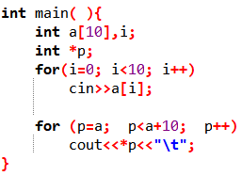
用指向数组的指针变量输出数组的全部元素
输入数组元素
指针变量赋初值
指向下一元素
输出指针指向的数据

Slide 21
三、数组名作函数参数
数组名可以作函数的实参和形参，传递的是数组的地址。这样，实参、形参共同指向同一段内存单元，内存单元中的数据发生变化，这种变化会反应到主调函数内。
在函数调用时，形参数组并没有另外开辟新的存储单元，而是以实参数组的首地址作为形参数组的首地址。这样形参数组的元素值发生了变化也就使实参数组的元素值发生了变化。

Slide 22
1、形参实参都用数组名
f(int arr[ ], int n){//用数组名作形参，因为接收的是地址，所以可以不指定具体的元素个数
......
}
形参数组,必须进行类型说明
int main( ){
int array[10];
......
f(array, 10);
.....
}
实参数组

Slide 23
指向同一存储区间
array,arr
arr[0]
2000H
array[0]
2004H
array[1]
2008H
array[2]
200CH
array[3]
2010H
array[4]
2014H
array[5]
201CH
array[6]
2020H
array[7]
2024H
array[8]
2028H
array[9]

Slide 24
2、实参用数组名，形参用指针变量
f(int *x, int n )//指针变量作为形参
{
......
}
形参指针
int main( ){
int a [10];
......
f(a, 10);
.....
}
实参数组

Slide 25
3、形参实参都用指针变量
f(int *x, int n )//实参指针变量调用前必须赋值
{
......
}
形参指针
int main( ){
int a [10]，*p;
p=a;
......
f(p, 10);//实参指针变量调用前必须赋值
.....
}
实参指针

Slide 26
4、实参为指针变量，形参为数组名
f(int x[ ], int n )//数组作为形参
{
......
}
int main( ){
int a [10]，*p;
p=a;
......
f(p, 10);
.....
}
实参指针

Slide 27
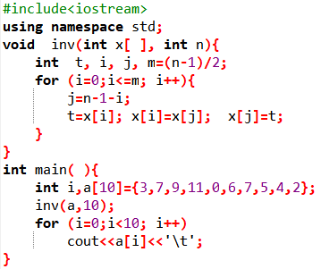
将数组中的n个数按相反顺序存放。
x与a数组指向同一段内存
x, a
x[0]
3
a[0]
x[1]
7
a[1]
x[2]
9
a[2]
x[3]
11
a[3]
x[4]
0
a[4]
x[5]
6
a[5]
x[6]
7
a[6]
x[7]
5
a[7]
x[8]
4
a[8]
x[9]
2
a[9]

Slide 28
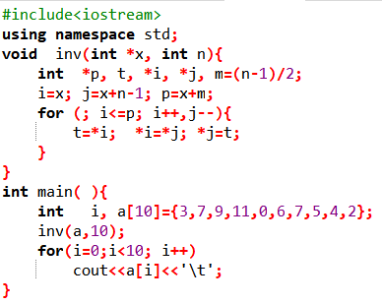
用指针变量来接受地址
x, a
i
x[0]
3
a[0]
x[1]
7
a[1]
x[2]
9
a[2]
x[3]
11
a[3]
p
x[4]
0
a[4]
x[5]
6
a[5]
x[6]
7
a[6]
x[7]
5
a[7]
x[8]
4
a[8]
j
x[9]
2
a[9]

